Slide 1
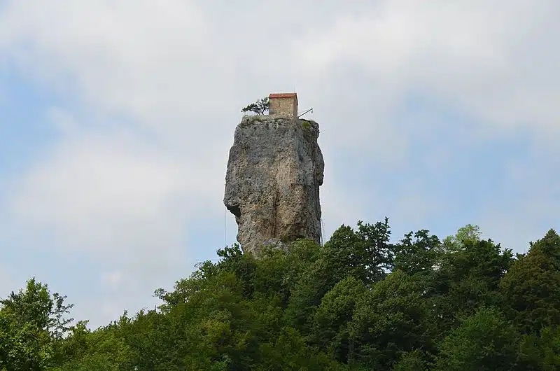
Le Piton de Katskhui - Géorgie
Le site est resté intact pendant près de 500 ans, jusqu’en 1944, lorsque les chercheurs sont montés à la découverte des ruines d’un ermitage médiéval précoce probablement dirigé par les Stylites : une branche ascétique du christianisme.

Slide 2
Le piton de Katskhi (en géorgien : კაცხის სვეტი, kac'xis svet'i) est un monolithe naturel de calcaire, d'une quarantaine de mètres, situé dans le village de Katskhi, en Géorgie. Le rocher, dont le sommet d'une superficie d'environ 150 m2 comprend les ruines d'un édifice religieux, a été vénéré localement comme pilier de Vie, symbolisant la Vraie Croix et entouré de légendes. Les chercheurs ne l'ont pas escaladé avant 1944 et il fut étudié de façon plus systématique entre 1999 et 2009. Ces études y ont révélé un ermitage datant du IXe ou Xe siècle. Une inscription en géorgien datée du XIIIe siècle suggère qu'il était encore utilisé à cette époque1. L'activité religieuse associée au piton a commencé à revivre dans les années 19902 et le bâtiment du monastère a été restauré en 20093.
Manuellement Merci

Slide 3
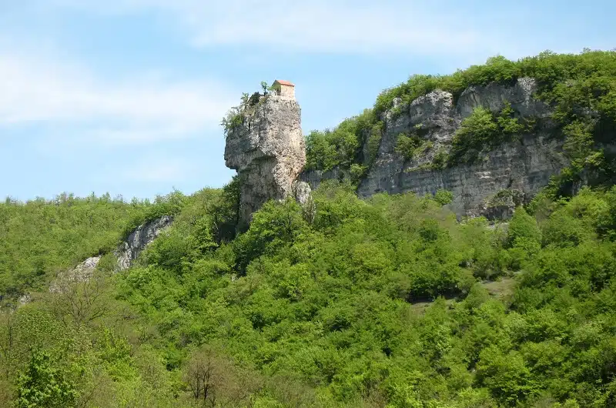
L’activité religieuse y a été relancée dans les années 1990 avec l’arrivée d’un moine, Maxime Qavtaradze, natif de Tchiatoura, qui a gravi le monolithe en 1993 pour être plus proche de Dieu. Entre 2005 et 2009, les bâtiments ont été restaurés grâce à une subvention de l’État, et Maxime continue d’occuper le lieu. Nourriture et provisions sont hissées au sommet du piton, mais la circulation humaine doit utiliser l’échelle fixée à la pierre.

Slide 4
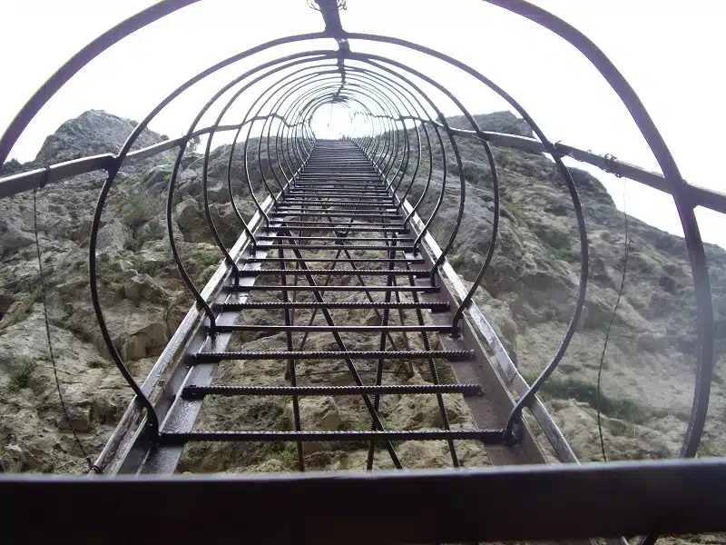
Jusqu’à récemment, on pouvait grimper l’échelle de fer jusqu’au sommet, mais maintenant elle a été jugée inaccessible au public et est uniquement sur invitation. Le site vaut encore la peine d’être vu du sol, et à la base il y a une église nouvellement construite de Saint Siméon le Stylite entourée d’autres ruines

Slide 5
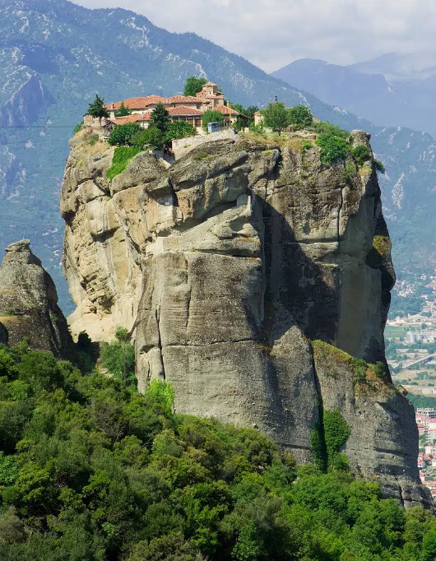
Comment venir au piton de Katchkhi
Le piton de Katchkhi est situé dans le village de Katskhi dans la région ouest de la Géorgie, à 5 km de la petite ville de Tchiatoura. Tchiatoura est à environ 200 km de Tbilissi.

Slide 6
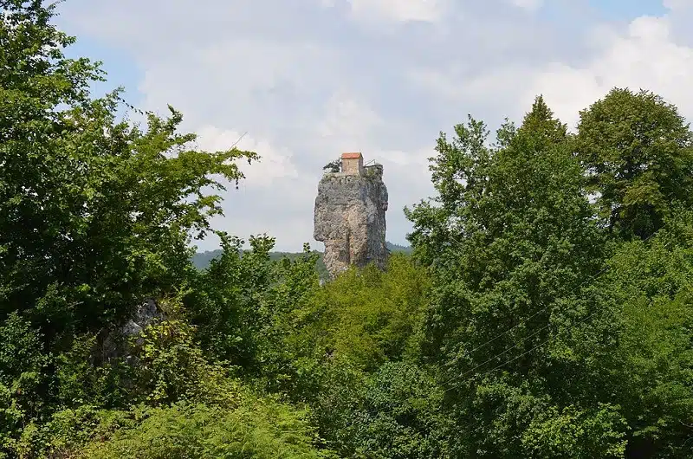
Sur la route principale, il y a un panneau qui vous dirige vers les parkings. Il est recommandé de se garer au premier et de marcher jusqu’au second où vous pourrez vous rapprocher et prendre de superbes photos.

Slide 7
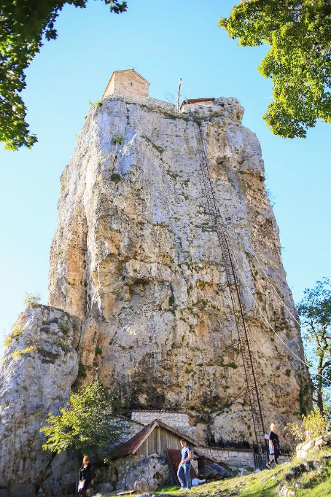

Slide 8
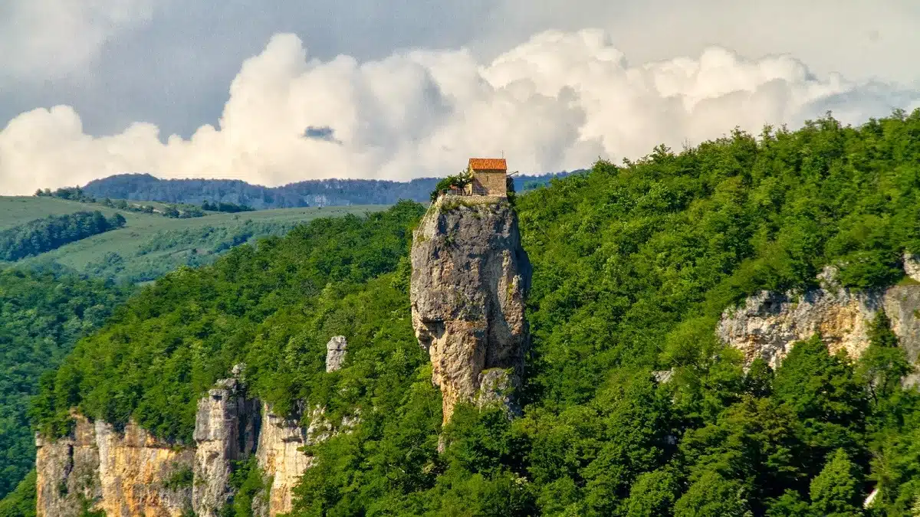

Slide 9
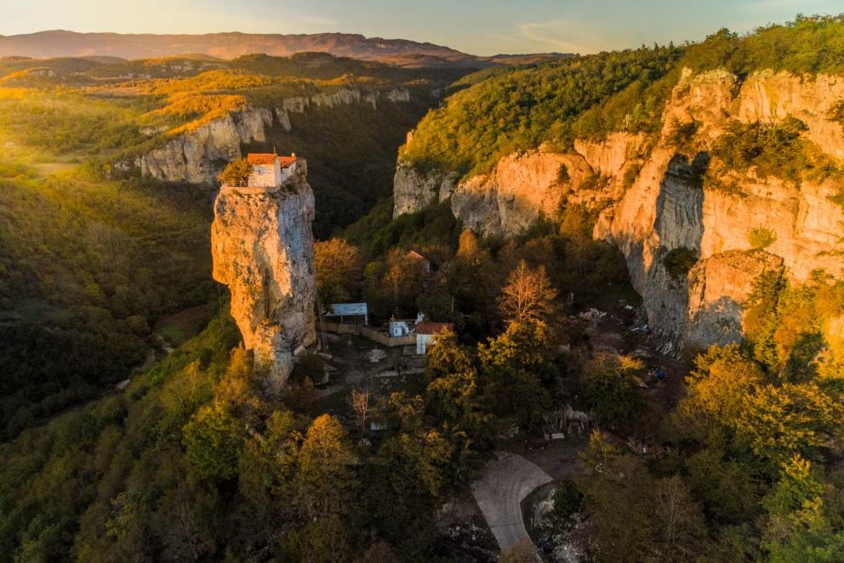

Slide 10
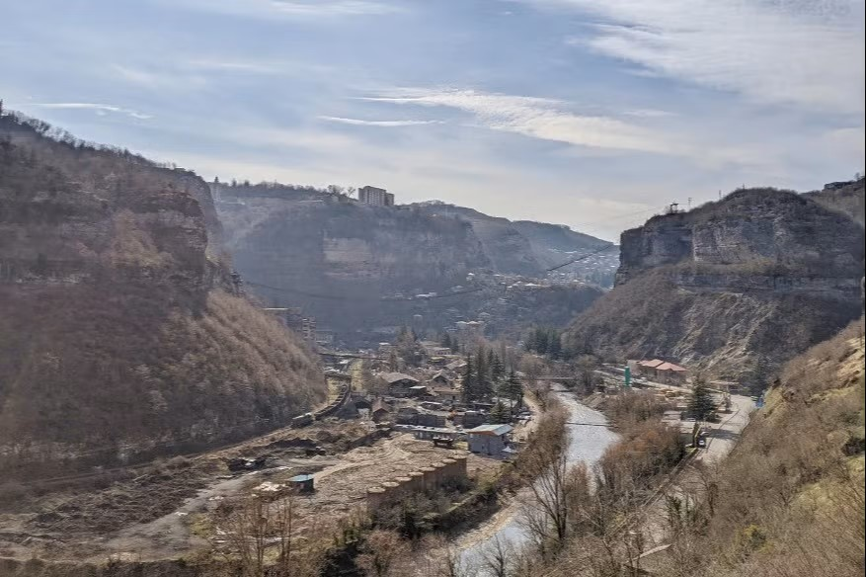

Slide 11
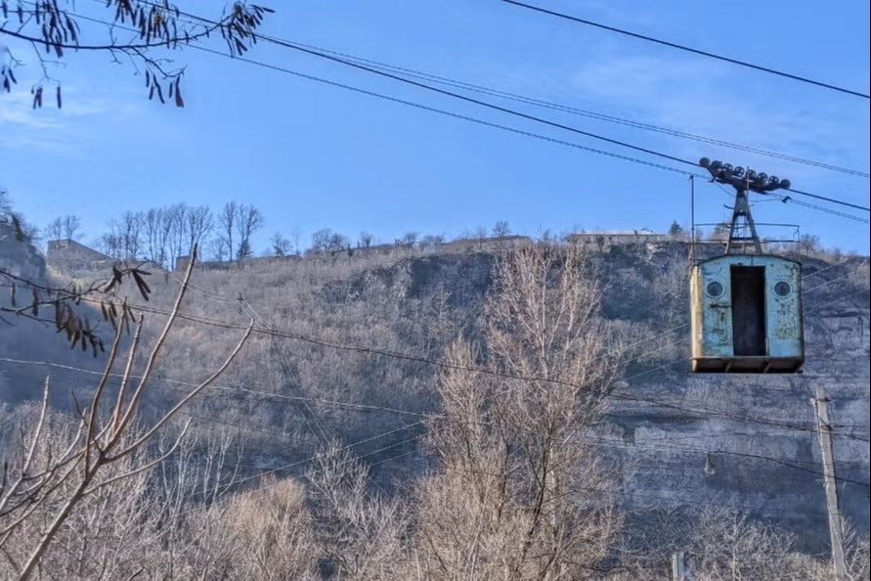

Slide 12
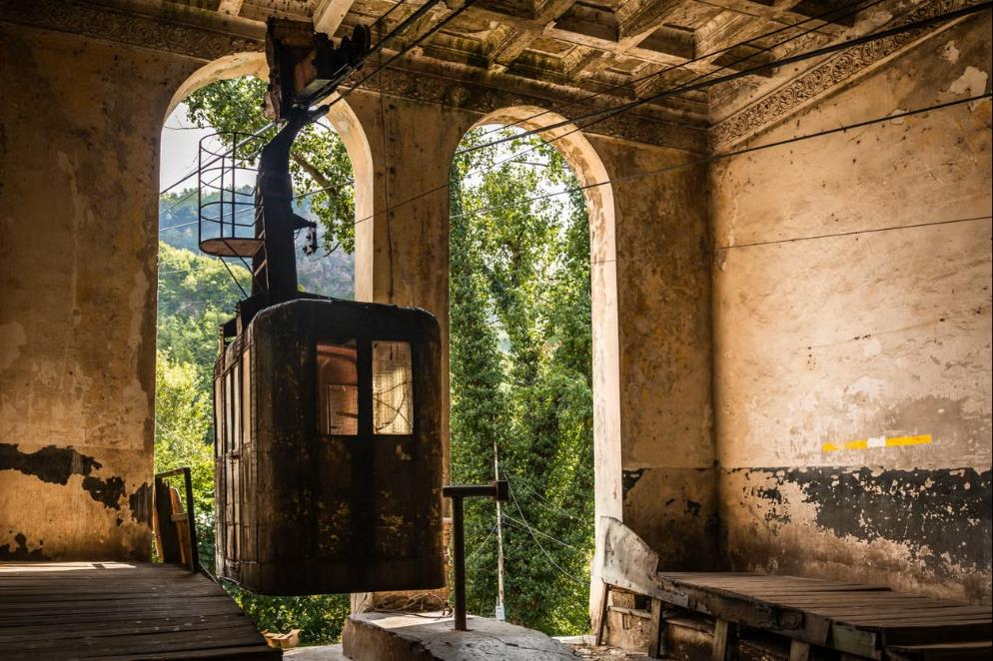

Slide 13
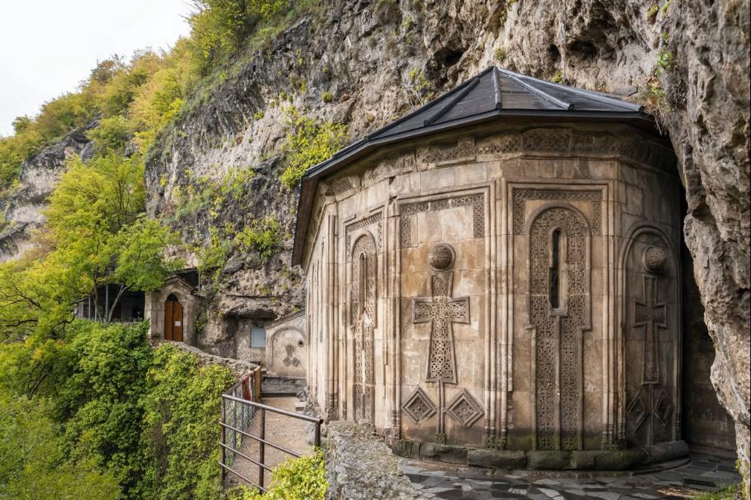

Slide 14
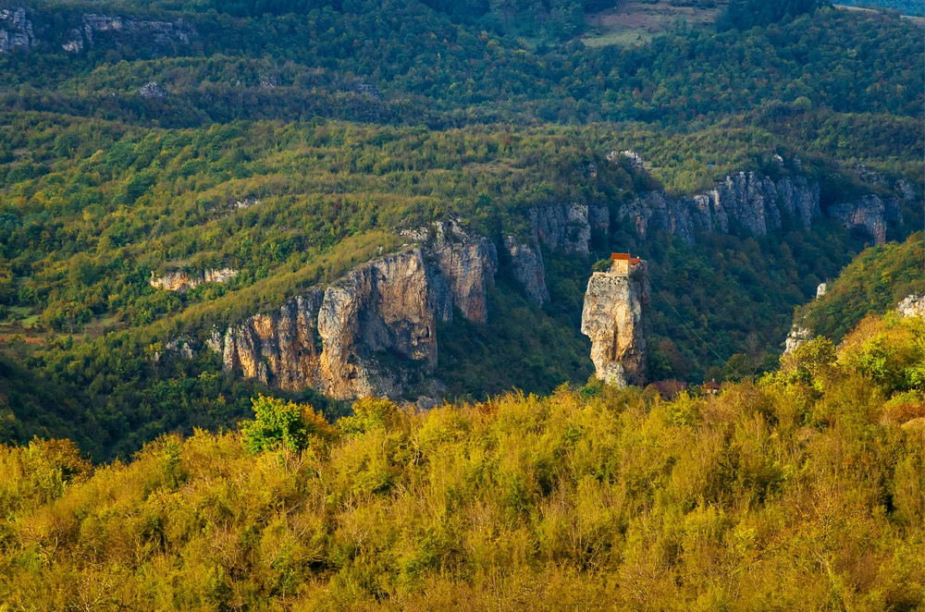

Slide 15
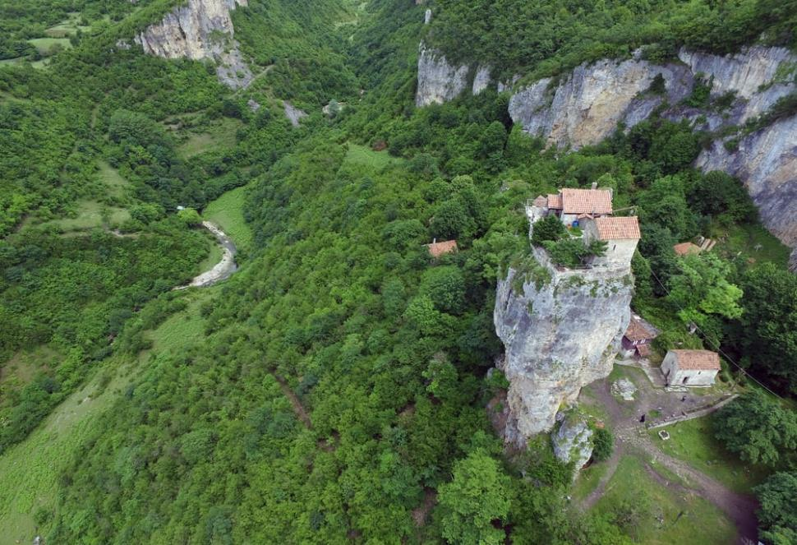

Slide 16
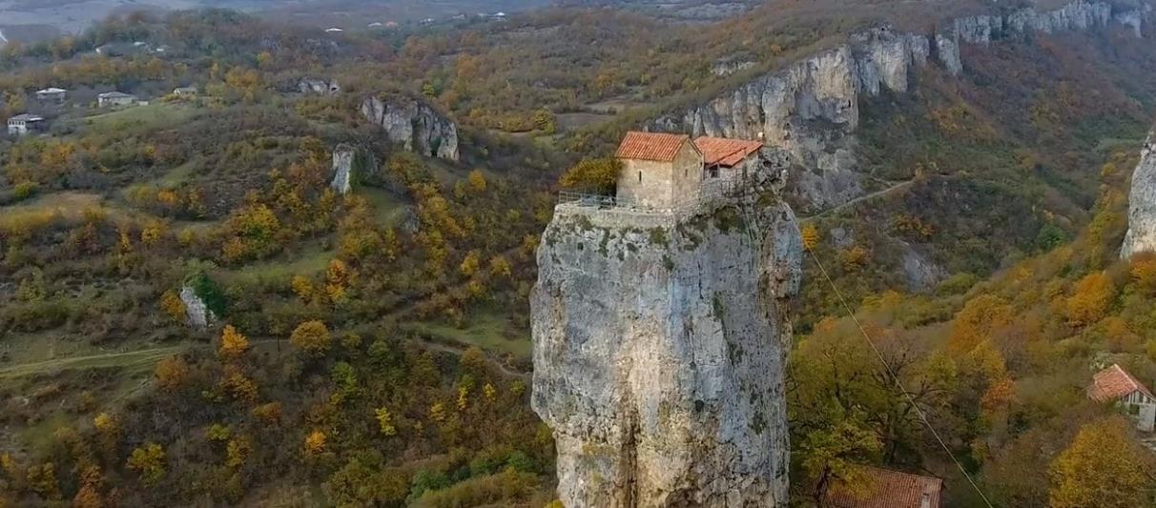

Slide 17
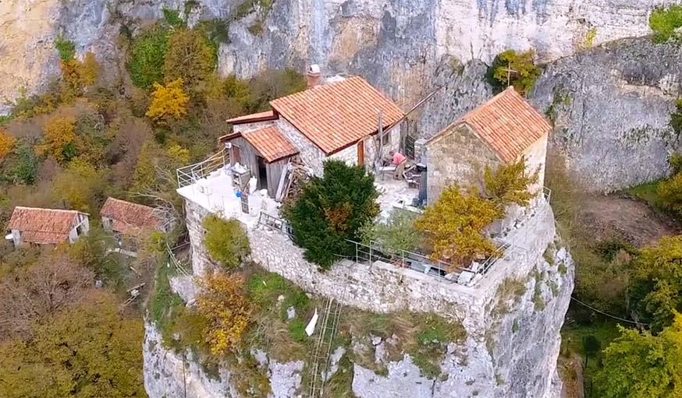

Slide 18
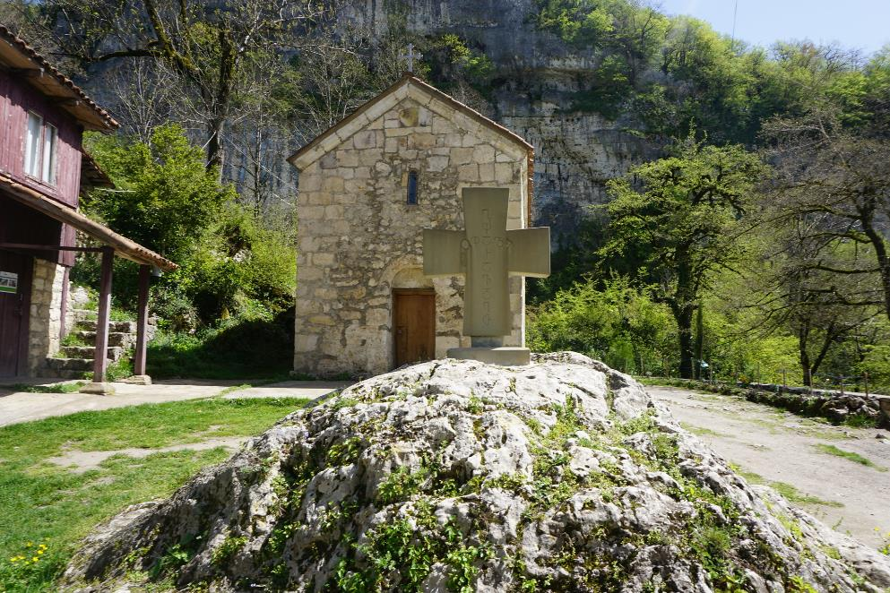

Slide 19
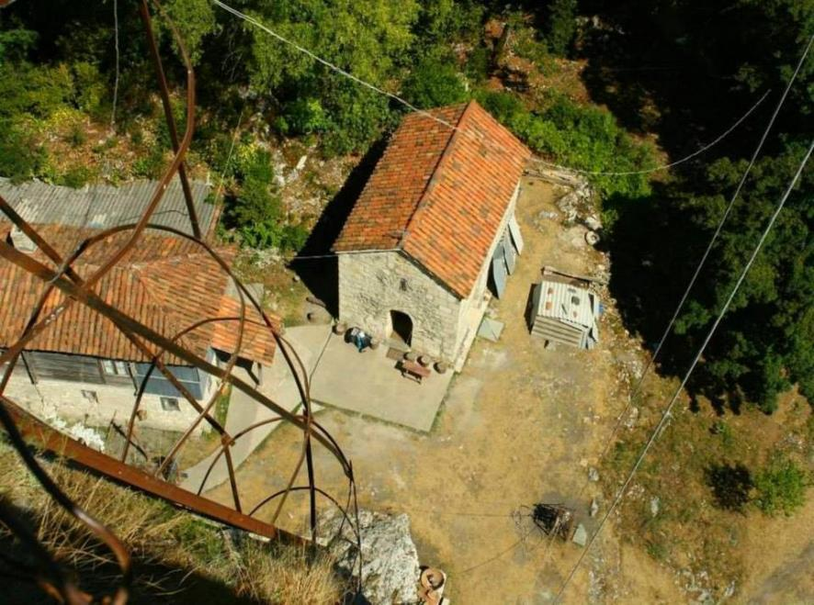

Slide 20
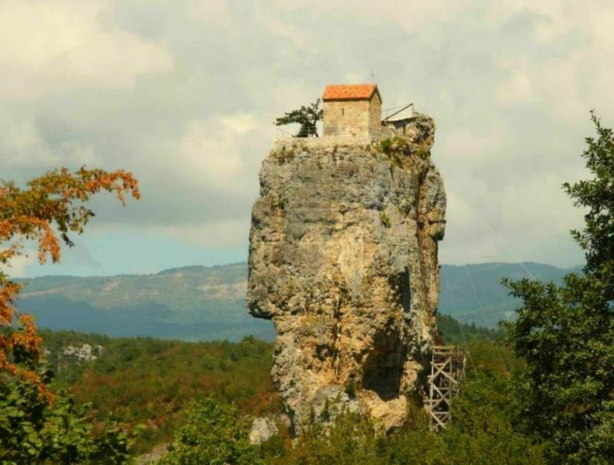

Slide 21
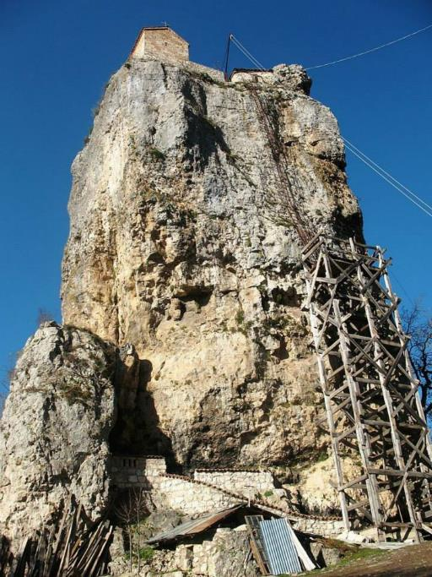

Slide 22
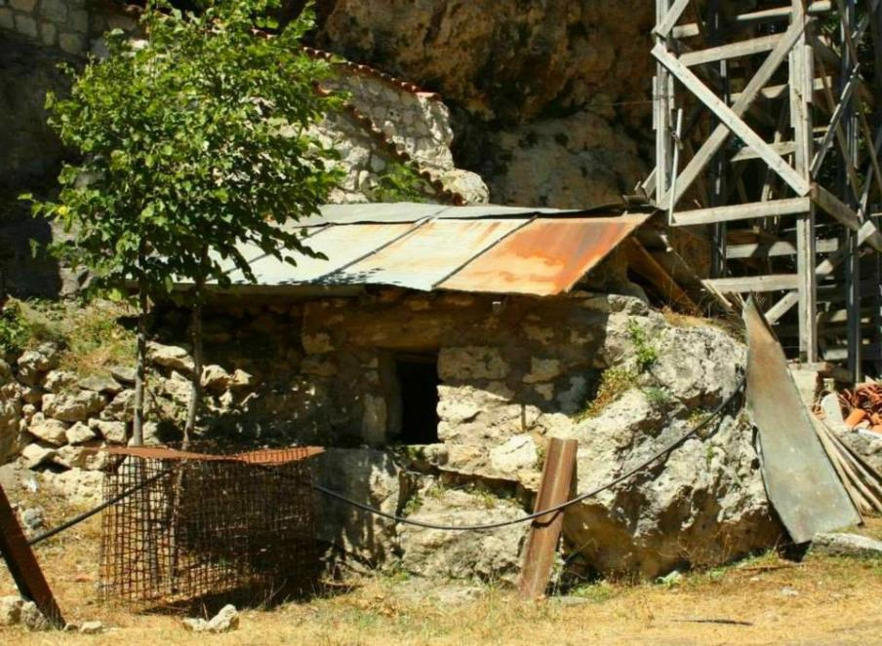

Slide 23
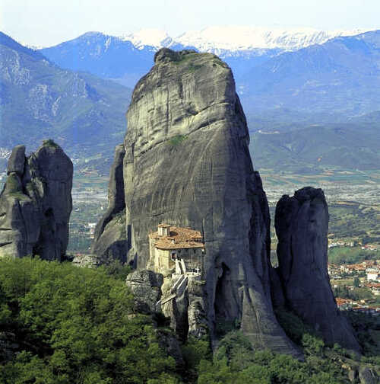
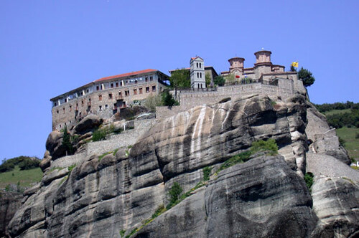

Slide 24
Lorient Vous A Présenté Le Piton Da Katskhui
Les Images Et Le Son Du Net
Sur Une Proposition De JackDidier
Merci De Votre Visite
Daniel

